Slide 1

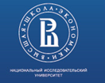
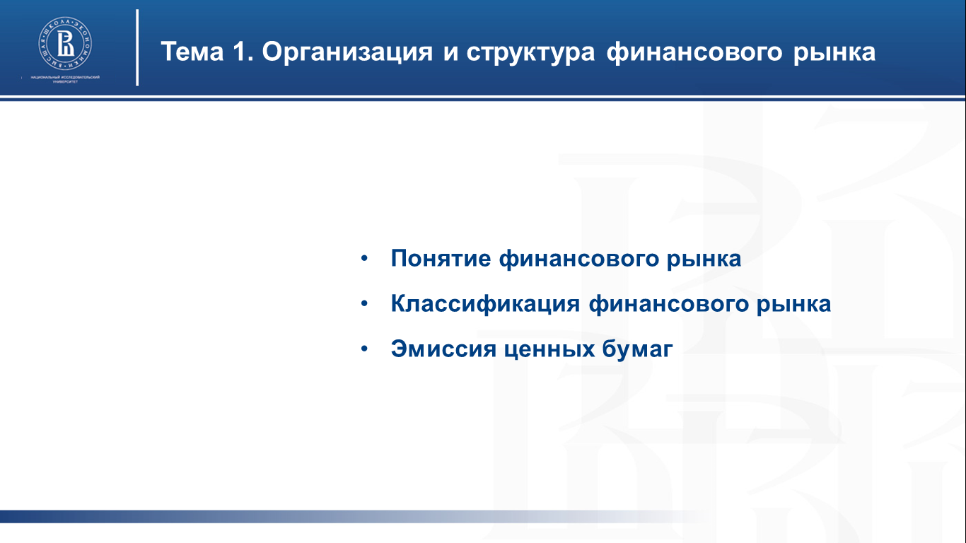
Тема 2. Риск и доходность
Понятие риска на финансовом рынке
Измерение риска
Влияние временного горизонта на риск инвестирования
Систематический и несистематический риск
Минимизация риска за счет диверсификации

Slide 2
Принятие финансовых решений в условиях неопределенности
Оценка
текущего
состояния
Прогнозирование
будущего
Учет вероятных
изменений
Оценка будущего
результата
(Ко±ΔК)
Изменение
внешней
среды
Информация
Инвестор
(Ко)
Результат
(Ко±∆К)
Знания
Инвестиро-
вание
Опыт
Изменение
внутренних
факторов
Цель инвестирования получение дохода (+Δ К)
Риск инвестирования вероятность потерь (неполучения ожидаемого дохода)

Slide 3
Виды риска
РИСК
Спекулятивный
риск
Чистый риск
Вероятность получения
отрицательного результата
(потери)
Вероятность получения
положительного или
отрицательного результата
(выигрыш или потери)

Slide 4
Измерение доходности и риска
Доходность по акциям рассчитывается по формуле:
r_{i} –доходность за i-тый период;
d – дивидендные выплаты в i-том периоде;
Р_{i} – цена акции в момент окончания i-того периода;
Р₀ – цена акции в момент начала i-того периода.

Slide 5
Волатильность (изменчивость) курсовой стоимости акций
Продажа
Изменение цены акции «А»
Цена
Изменение цены акции «В»
Продажа
Тренд
Продажа
Покупка
Покупка
Покупка
t₀
t₁

Slide 6
Показатели оценки риска
Оценка риска – это количественное измерение величины риска
Для оценки финансовых рисков, под которыми понимается вероятность неполучения ожидаемой доходности, применяют показатели:
Дисперсия (Ϭ ²) характеризует степень разброса возможных результатов от средней величины
Стандартное отклонение (Ϭ) – статистическая мера вариации
Ϭ
=
Ϭ
2
Коэффициент вариации (cv) – мера относительного риска
Ϭ
cv
=
r

Slide 7
Объективные и субъективные распределения вероятностей
Объективная оценка базируется на фактических данных предыдущего периода
r - среднее значение доходности за период
r_{i} - доходность за i-тый период времени
n - число наблюдений
Субъективная оценка базируется на мнениях экспертов относительно вероятности развития событий по тому или иному сценарию
r - среднее значение доходности за период
r_{i} - доходность за i-тый период времени
n - число наблюдений

Slide 8
Пример определения дисперсии и
стандартного отклонения доходности акций компаний «А» и «В»
Показатели доходности акций за 7 летний период
Период наблюдений | Годовая доходность, %
 | А | В
1 | 20 | 15
2 | 18 | 20
3 | 23 | 24
4 | 21 | 26
5 | 17 | 23
6 | 15 | 19
7 | 19 | 16
Средняя доходность | 19 | 20,4
Дисперсия | 6 | 14,53
Стандартное отклонение | 2,45 | 3,81

Slide 9
Нормальное распределение доходности акции А
Вероятность = 68,3 %
-σ
+σ
Вероятность = 95,5%
-2σ
+2σ
Вероятность = 99,7%
11,65
14,1
16,55
19
21,45
23,9
26,35

Slide 10
Реальное распределение доходности акций фондового рынка США при сроке инвестирования 1 год за период 1928-2008гг.

Slide 11
Ожидаемые значения доходностей
Показатели | Акция А | Акция В
1. Средняя доходность 2. Стандартное отклонение 3. Интервал ожидаемой доходности Вероятность = 68,3% Вероятность = 95,5% Вероятность = 99,7% | 19,0 2,45 16,55 - 21,45 14,10 - 23,90 11,65 - 26,35 | 20,4 3,81 16,59 - 24,21 12,78 - 28,02 8,97 - 31,83

Slide 12
Вопрос для самопроверки
На рисунке представлены кривые Гаусса, характеризующие разброс значений доходностей по двум финансовым инструментам. Какой из представленных инструментов является более рискованным?
«А»
«В»
Доходность

Slide 13
Риск и доходность ценных бумаг на американском фондовом рынке за период 1928-2008гг.
Ценные бумаги | Среднегодовая доходность, % | Премия за риск, % | Риск (стандартное отклонение), %
1. Казначейские векселя | 3,74% | - | 3,02%
2. 10-летние государственные облигации | 5,45% | 1,71% | 7,61%
3. Акции | 10,18% | 6,44% | 19,53%

Slide 14
Зависимость между риском и доходностью
Доход-ность %
r₁
∆r = r₁ – r₀
r₀
премия за риск
R0
R1
Риск (R)

Slide 15
РЭНКИНГ ДОХОДНОСТИ ИНВЕСТИЦИОННЫХ ИНСТРУМЕНТОВ, ДОСТУПНЫХ ФИЗИЧЕСКИМ ЛИЦАМ В 2007г.
ИНСТРУМЕНТ | ДОХОДНОСТЬ,%
 | НОМИНАЛЬНАЯ | РЕАЛЬНАЯ
Изменение ИПЦ | 11,9
Акции машиностроительных компаний | 61,3 | 49,4
Акции металлургических компаний | 45,5 | 33,6
Акции компаний малой капитализации | 29,1 | 17,2
Золото (ОМС) | 13,5 | 1,6
Депозиты в евро (в рублевом эквиваленте) | 9,6 | -2,3
Депозиты в рублях | 8,8 | -3,1
Корпоративные облигации | 7,6 | -4,3
Жилье в Москве | 5,3 | -6,6
Евро, ЦБ РФ | 3,5 | -8,4
ПИФы (в среднем) | 0,6 | -11,3
Депозиты в долларах (в рублевом эквиваленте) | - 0,6 | -12,5
Серебро (ОМС) | -2,7 | -14,6
Доллар, ЦБ РФ | - 6,8 | -18,7
Справочно: Индекс РТС вырос на 19%

Slide 16
УЧЕТ ИНФЛЯЦИИ ПРИ ОПРЕДЕЛЕНИИ ДОХОДНОСТИ ИНВЕСТИЦИЙ
Номинальная процентная ставка – это ставка, учитываемая при расчетах за привлеченные финансовые ресурсы. Рассчитывается как отношение суммы годовых процентных выплат к сумме займа.
Реальная процентная ставка – это процентная ставка в постоянных ценах (при отсутствии инфляции).
Зависимость между реальными и номинальными процентными ставками выражается формулами:
или
rp - реальная процентная ставка
rн - номинальная процентная ставка
i - инфляция (коэффициент)

Slide 17
УЧЕТ ИНФЛЯЦИИ ПРИ ОПРЕДЕЛЕНИИ ДОХОДНОСТИ ИНВЕСТИЦИЙ (пример)
Исходные данные:
Номинальная доходность по инвестициям составляет 15% годовых
Годовая инфляция (i) составляет 10%.
1. Реальная доходность = (1+0,15)/(1+0,1) - 1 = 0,0455 или 4,55%
От показателя реальной доходности можно перейти к показателю номинальной доходности
2. Номинальная доходность = r_{p} + i + r_{p}*i =
= 4,55 + 10 + 4,55 * 0,1 = 15%

Slide 18
Риск инфляции и доходность «безрисковых» инвестиций
Исходные данные:
Объем инвестирования = 10 млн. руб.
Срок инвестирования = 20 лет
Финансовый инструмент = депозитный вклад
Инфляция по пятилетиям: 1–5 гг. = 7%; 6–10 гг. = 6%; 11–15 гг. = 5%; 16-20 гг. = 4%
Влияние инфляции на покупательную способность и реальный доход
Годы | Индекс инфляции нарастающим итогом | Покупательная способность, тыс. руб. | Процент по депозиту | Реальный годовой доход, тыс. руб.
Настоящее время 5 10 15 20 | 1,0 1,40 1,87 2,39 2,91 | 10000,0 7142,9 5347,6 4184,1 3436,4 | 10% 8% 7% 6% 5% | 1000,0 571,4 374,3 251,1 171,8

Slide 19
Диапазон годовой доходности в различных временных интервалах (на примере рынка США за 1928-2008 гг.)
Вариация годовой доходности за период | 80 однолетних периодов |  | 70 десятилетних периодов |  | 60 двадцатилетних периодов |  | 50 тридцатилетних периодов
 | Акции | Облига-ции | Акции | Облига-ции | Акции | Облига-ции | Акции | Облига-ции
Максимальная | 67,80 | 32,80 | 18,30 | 13,70 | 17,40 | 10,70 | 13,30 | 9,00
Средняя | 10,20 | 5,50 | 10,50 | 5,20 | 10,80 | 5,10 | 10,40 | 4,90
Минимальная | -46,60 | -8,30 | -1,20 | 0,80 | 2,60 | 1,60 | 7,60 | 1,90

Slide 20
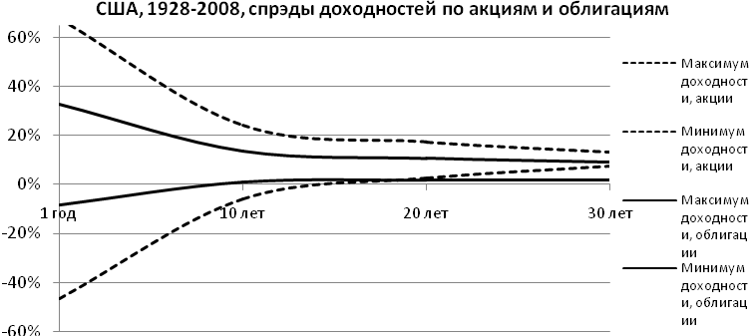
Спрэды доходностей по акциям и облигациям рынка США за период с 1928 по 2008 гг.

Slide 21
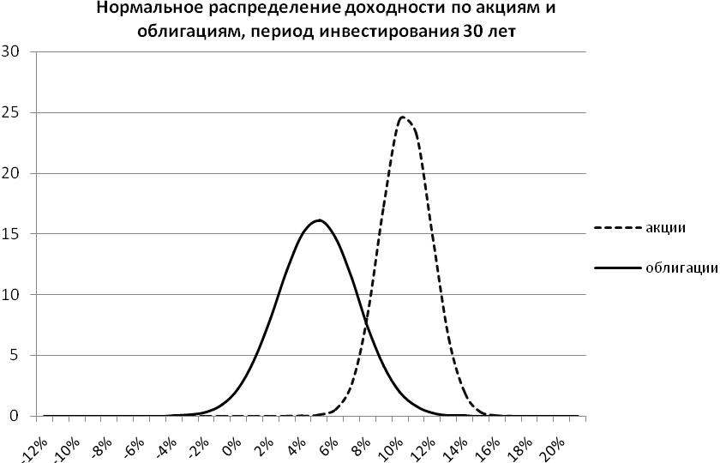
Нормальное распределение доходностей по акциям и облигациям рынка США, период инвестирования 30 лет

Slide 22
Эффект временного горизонта инвестирования на российском рынке
Максимальные и минимальные доходности по Индексу РТС в зависимости от срока инвестирования

Slide 23
Месячная доходность акций и облигаций российского рынка на временных интервалах 1, 6 и 12 месяцев
(за период с 01.01.2002г. по 01.11.2007г. )

Slide 24
Оценка эффективности инвестирования
Коэффициент Шарпа = (r_{i} – r_{f}) : Ϭ_{I}
r_{i} – доходность i-го актива
r_{f} - доходность безрискового актива

Slide 25
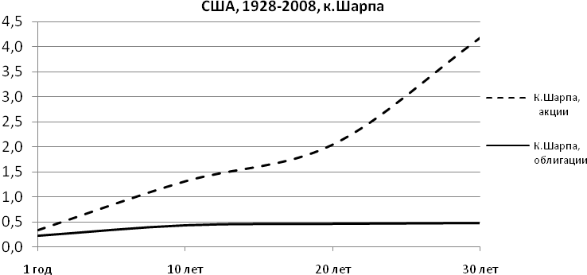
Коэффициент Шарпа по акциям и облигациям рынка США
(за период с 1928 по 2008 гг. )

Slide 26
Зависимость коэффициента Шарпа от сроков инвестирования на российском рынке
(с учетом кризиса)

Slide 27
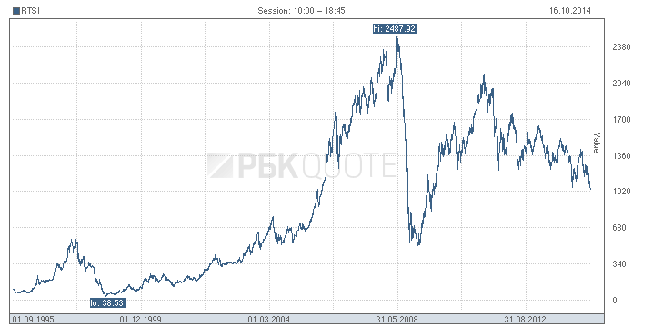
Динамика индекса РТС (1995-2014гг.)
Докризисный период. С 01.01.2000 по 01.06.2008 индекс РТС вырос в 13,7 раза
Посткризисный период. С 01.06.2008 по 17.10.2014 индекс РТС снизился на 56%

Slide 28
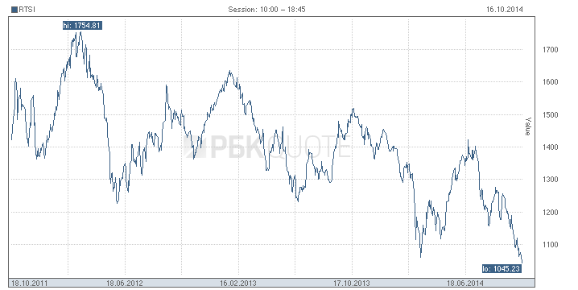
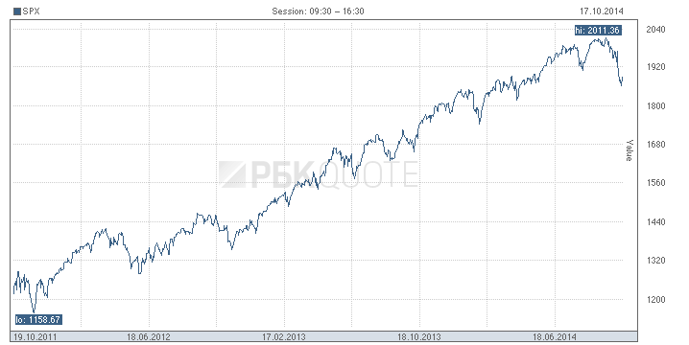
Индекс РТС и S&P 500 за 2011 – 2014 гг.
Индекс РТС
Индекс S&P 500

Slide 29
Изменение инвестиционной стратегии
Докризисный период - Рискованная инвестиционная стратегия
Цель: приумножение капитала (инвестирование в российские акции и индексные ПИФы)
Посткризисный период - Стратегия сохранения капитала
Инвестирование:
Акции зарубежных компаний
Индексные зарубежные фонды
Еврооблигации, в том числе российских нефинансовых компаний

Slide 30
Эффект диверсификации
Риск, σ
Диверсифицируемый риск
Общий риск
Рыночный риск
Число ценных бумаг, n

Slide 31
Эффект диверсификации: в портфеле 2 рискованных актива, а портфель является безрисковым
Цена
t₀
Изменение цены акции «А»
t₁
Изменение цены акции «В»
Тренд

Slide 32
Распределение активов между классами инвестиций
Пусть каждый разделит свои средства на три части и вложит одну из них в землю, вторую – в дело, а третью пусть оставит про запас.
(Талмуд)

Slide 33
Диверсификация инвестиций в зависимости от возраста индивидуального инвестора
Акции
75%
65%
60%
40%
Облигации
Инструменты
денежного
рынка
40%
20%
25%
15%
15%
15%
20%
10%
до 30 лет
от 30 до 40 лет
от 40 до 50 лет
свыше 50 лет

Slide 34
Диверсификация по методу «сверху вниз»
Совокупный портфель
Распределение активов
75%
25%
Акции
Облигации
45%
15%
40%
40%
60%
Нефтегазовый
комплекс
Телекоммуникации
Энергетика
Государственные
Корпоративные
40%
35%
25%
60%
40%
55%
45%
70%
30%
50%
50%
ГидроОГК
ТГК-5
16,5%
13,5%
ГКО
ОФЗ
ТНК
АЛРОСА
Газпром
Башнефть
13,5%
ЛУКОЙЛ
8,4%
7%
3%
7,5%
7,5%
11,8%
Ростелеком
МТС
6,8%
4,5%
Выбор ценных бумаг

Slide 35
Эффект диверсификации портфеля из 20 акций американских компаний
Риск
σ, %
100
27
Рыночный риск
10
20
30
Число акций

Slide 36
Фактор бета
Мерой систематического риска является коэффициент бета (бета-фактор), который показывает уровень изменчивости актива по отношению к рынку (усредненному активу).
Бета рассчитывается по формуле:
β_{i} - бета i-того актива (портфеля)
σ_{i} - стандартное отклонение доходности i-того актива (портфеля)
σ_{m} - стандартное отклонение доходности по рынку в целом
Corr _{i,m}- корреляция доходности i-того актива (портфеля) с доходностью рыночного портфеля

Slide 37
Коэффициенты бета
Компании | Бета
Юнайтед грэндз | 0,7
Атлас корпорейшн | 0,75
Юнайтед телеком | 0,85
Истмен кодак | 0,9
Америкэн гритингз | 0,95
Бриггз энд стрэттон | 1
Дисней | 1,2
Б.Ф. Гудрих | 1,35
Компэк компьютер | 1,5

Slide 38
Коэффициенты бета по российским компаниям
Компании | Бета
Ростелеком | 1,37
Татнефть | 1,14
Сургутнефтегаз | 1,1
Норильский Никель | 1,1
Мосэнерго | 1,07
Газпром | 0,91
Лукойл | 0,88
Сбербанк | 0,88
Аэрофлот | 0,82
Иркутскэнерго | 0,75
Башкирэнерго | 0,53

Slide 39
Риск портфеля
Риск портфеля определяется средневзвешенным коэффициентом β из индивидуальных β по каждому активу и их удельного веса в портфеле
Риск портфеля рассчитывается по формуле:
β_{Р} – бета портфеля, состоящего из n активов
β_{i} – бета i-того актива
q_{i} – удельный вес i-того актива в портфеле
i = 1,2,3 ….n – число активов в портфеле

Slide 40
Структура портфеля
Активы | Стоимость активов | Удельный вес активов | β_{i}
A | 100 | 0,1 | 0,8
В | 200 | 0,2 | 0,95
С | 400 | 0,4 | 0,6
Д | 300 | 0,3 | 1,2
Итого | 1000 | 1 | 0,87
β_{р} = 0,8 × 0,1 + 0,95 × 0,2 + 0,6 × 0,4 + 1,2 × 0,3 = 0,87

Slide 41
Линия рынка ценных бумаг (SML) – отражает зависимость между требуемой доходностью и риском
Доходность, %
+
r_{m}
R = r_{m}- r_{f}
r_{f}
0
β_{m}
β

Slide 42
Определение уровня требуемой доходности по активу
Уровень требуемой доходности по конкретному активу (r_{i}) определяется с помощью уравнения SML по формуле:
r_{i}= r_{f} + β_{i} (r_{m} - r_{f})
r_{f} - безрисковая ставка доходности
r_{m} - уровень рыночной доходности
β_{i} - коэффициент по i-тому активу

Slide 43
Расчетные и фактические значения доходности для российских компаний (результаты эмпирической проверки, 2003 г.)
Исходные данные: (r_{m} = 56%; r_{f} = 13%)
Компания | β | Расчетная доходность, % r= r_{f} + β (r_{m} - r_{f} ) | Фактическая доходность, %
Ростелеком | 1,37 | 72,00 | 73,00
РАО «ЕЭС России» | 1,30 | 69,00 | 115,00
Татнефть | 1,14 | 62,00 | 35,00
Сургутнефтегаз | 1,10 | 60,00 | 84,00
Газпром | 0,91 | 52,00 | 61,00
Лукойл | 0,88 | 51,00 | 49,00
Сбербанк | 0,88 | 51,00 | 37,00

Slide 44
Изменение положения линии рынка ценных бумаг в зависимости от темпов инфляции
Доходность
Положение после увеличения темпов инфляции
Инфляционная премия
Первоначальное состояние
Риск

Slide 45
Изменение положения линии рынка ценных бумаг при увеличении несклонности инвесторов к риску

